Slide 1
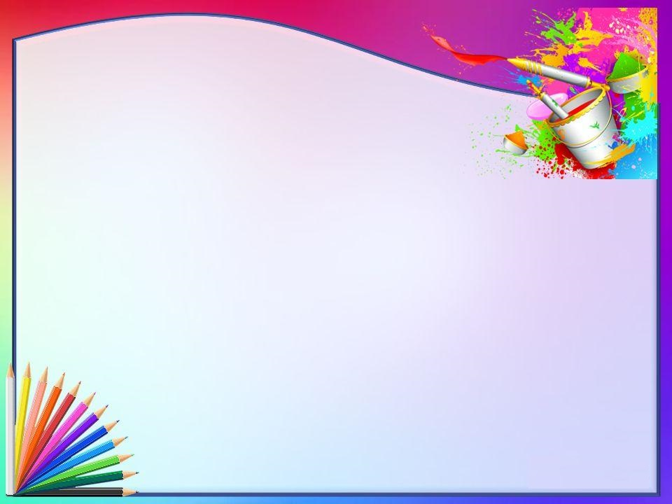
МБДОУ д/с № 5 «Родничок»
комбинированного вида с.Сарыг-Сеп
Мастер-класс
«Нетрадиционные техники рисования
на прозрачном мольберте
в работе с детьми»
Воспитатель: Салчак Светлана Сергеевна

Slide 2
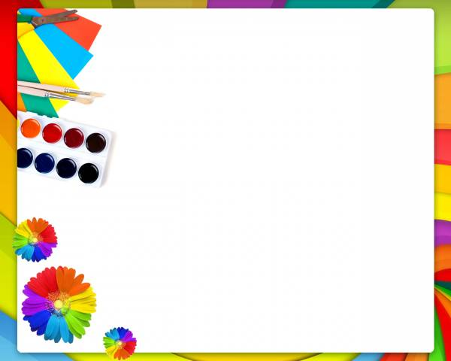
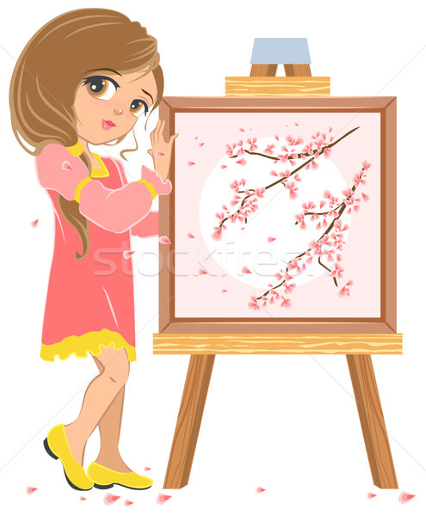
Цель:
Развивать высшие психические функции и творческое мышление

Slide 3
Задачи
Развитие цветовосприятия и сенсорного развития.
Развитие общей и мелкой моторики.
Развитие речи и мышления.
Профилактика и коррекция тревожности и страхов, связанных с результатом деятельности (боязнь ошибки – изотерапия на стекле снимает страх, что что-то плохо получится, ведь краски не разливаются от неосторожного движения, а под рукой всегда есть салфетка).
Преодоление недостатков развития личностных качеств, обусловленных зрительной недостаточностью, таких как неуверенность, неумение преодолевать трудности, ранимость, робость, ощущение несостоятельности.

Slide 4
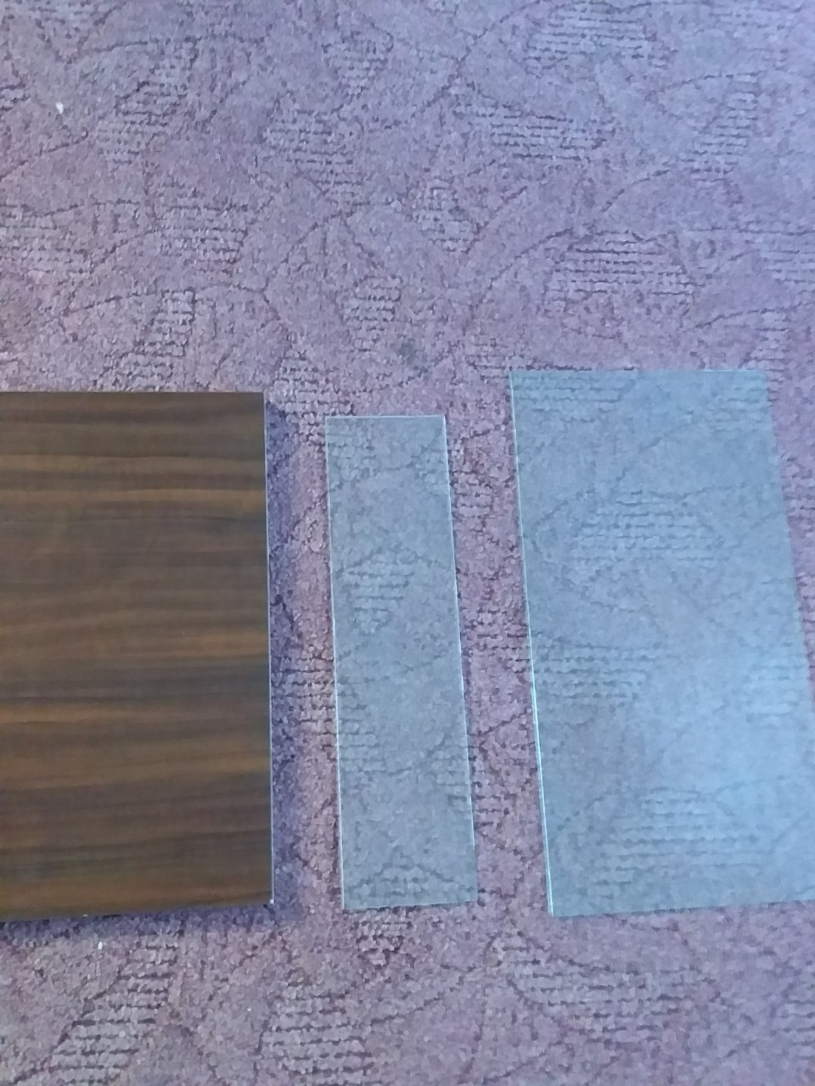
Материал для мольберта

Slide 5
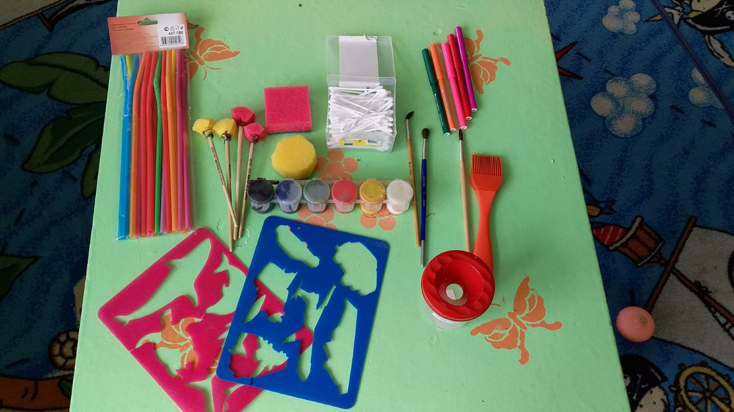
Материал для творческий работ

Slide 6
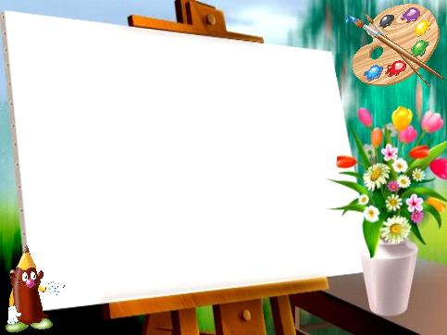
Виды нетрадиционной техники изобразительного искусства

Slide 7

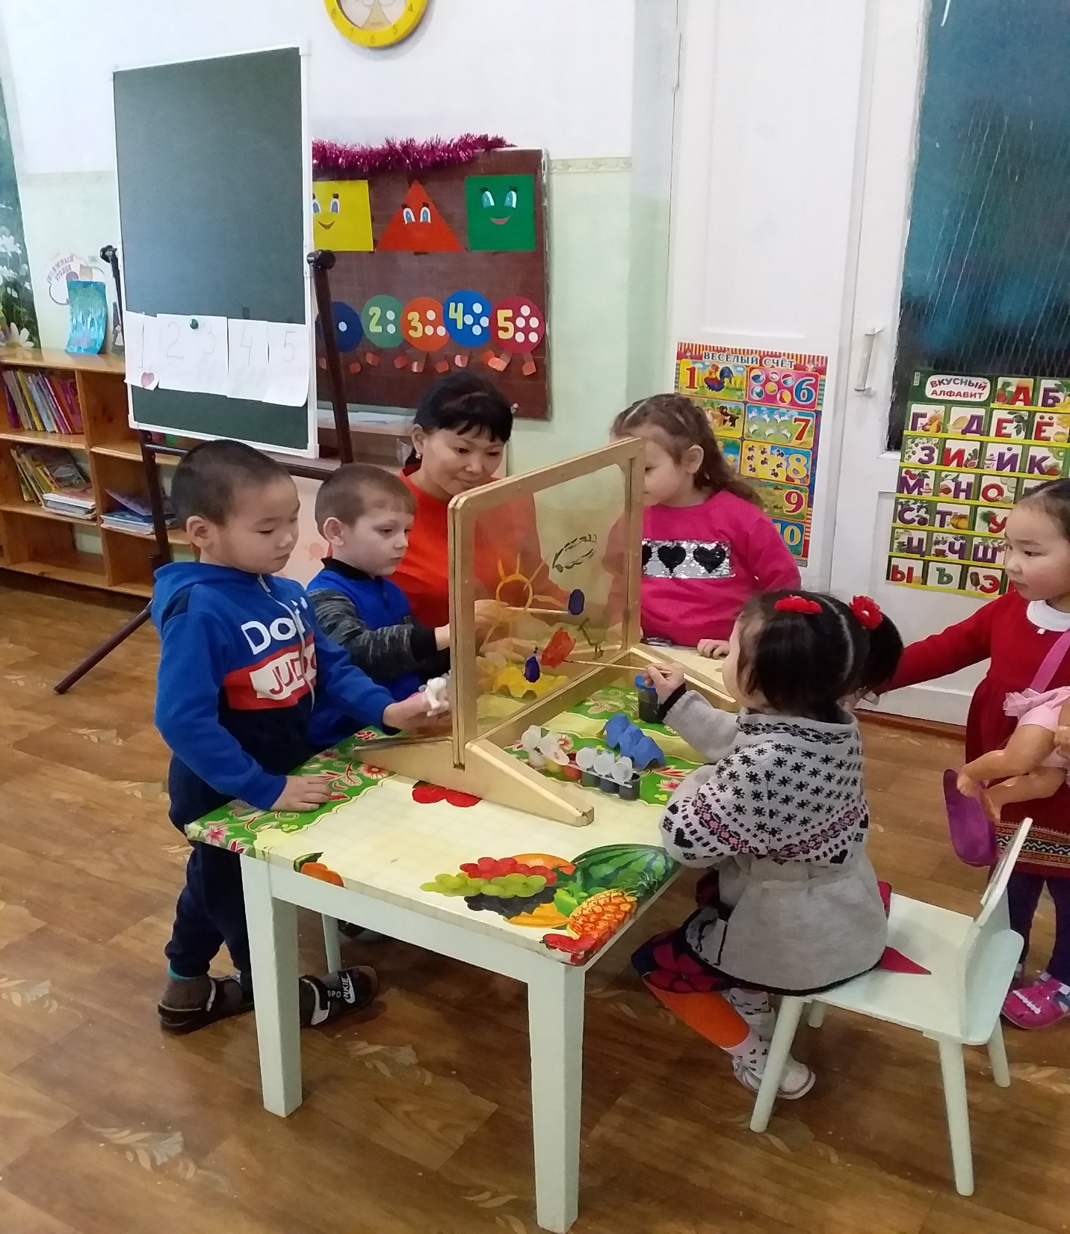

Slide 8
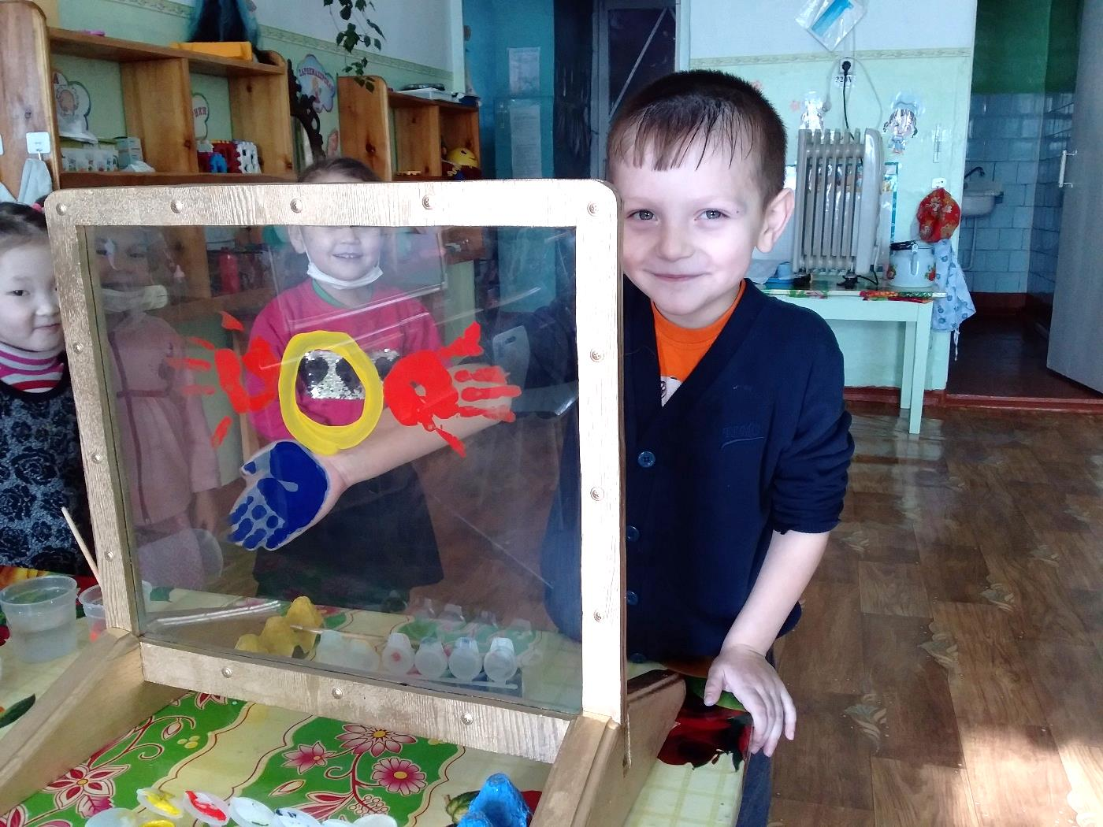
1.Рисование пальцами
и ладошкой

Slide 9
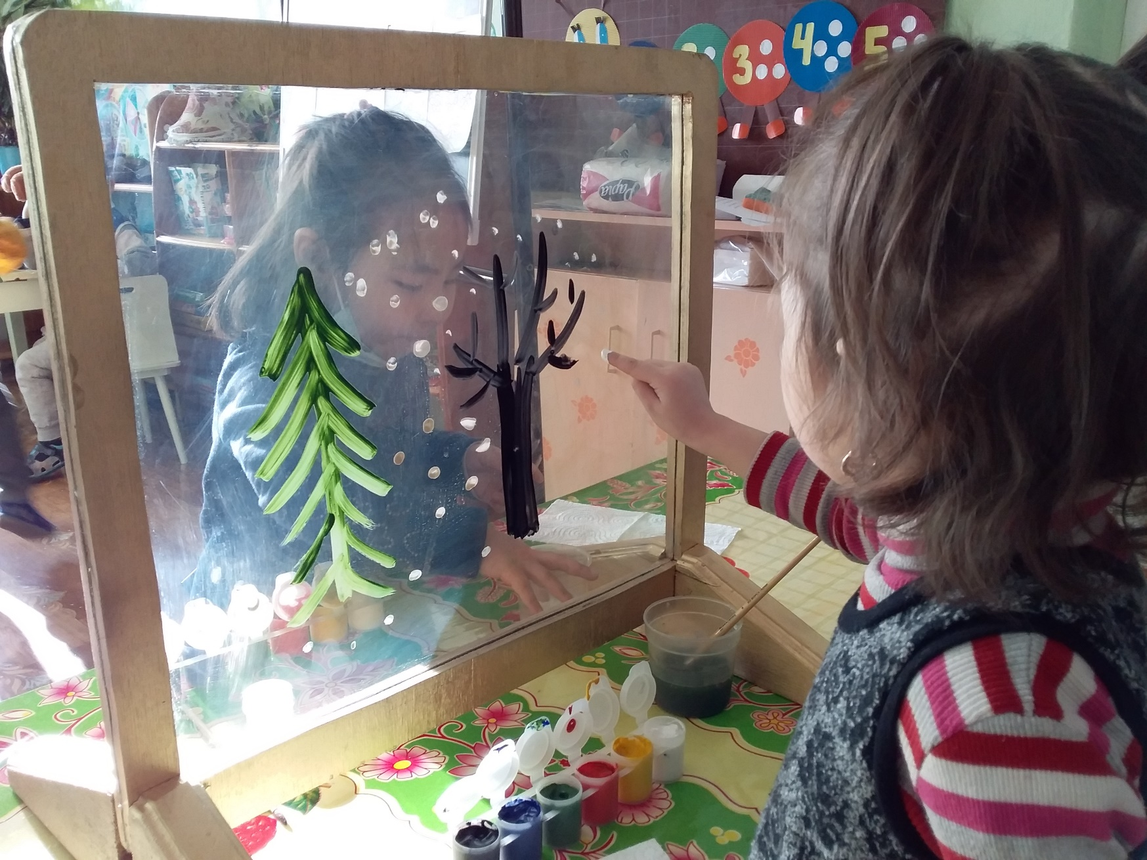

Slide 10
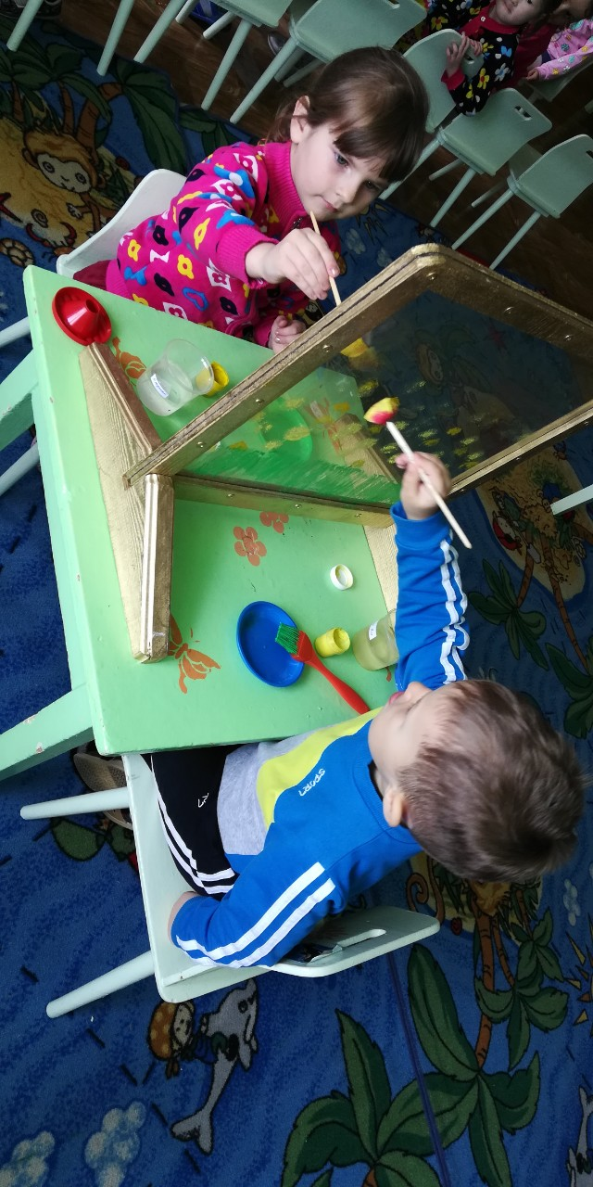
2. Поролоновые рисунки

Slide 11
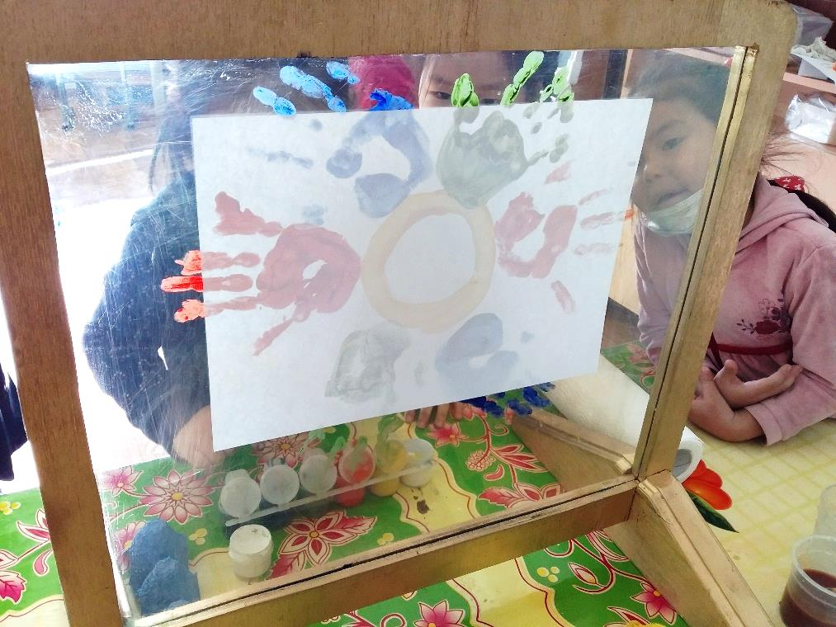
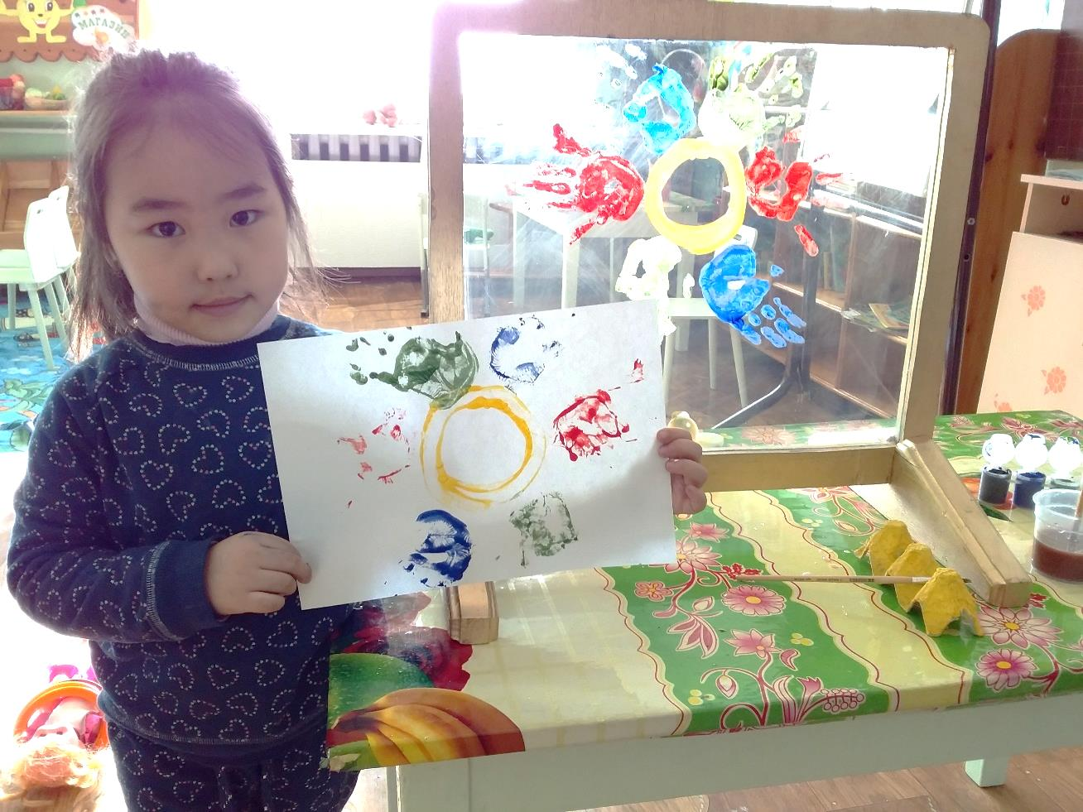
3. Метод монотопии

Slide 12
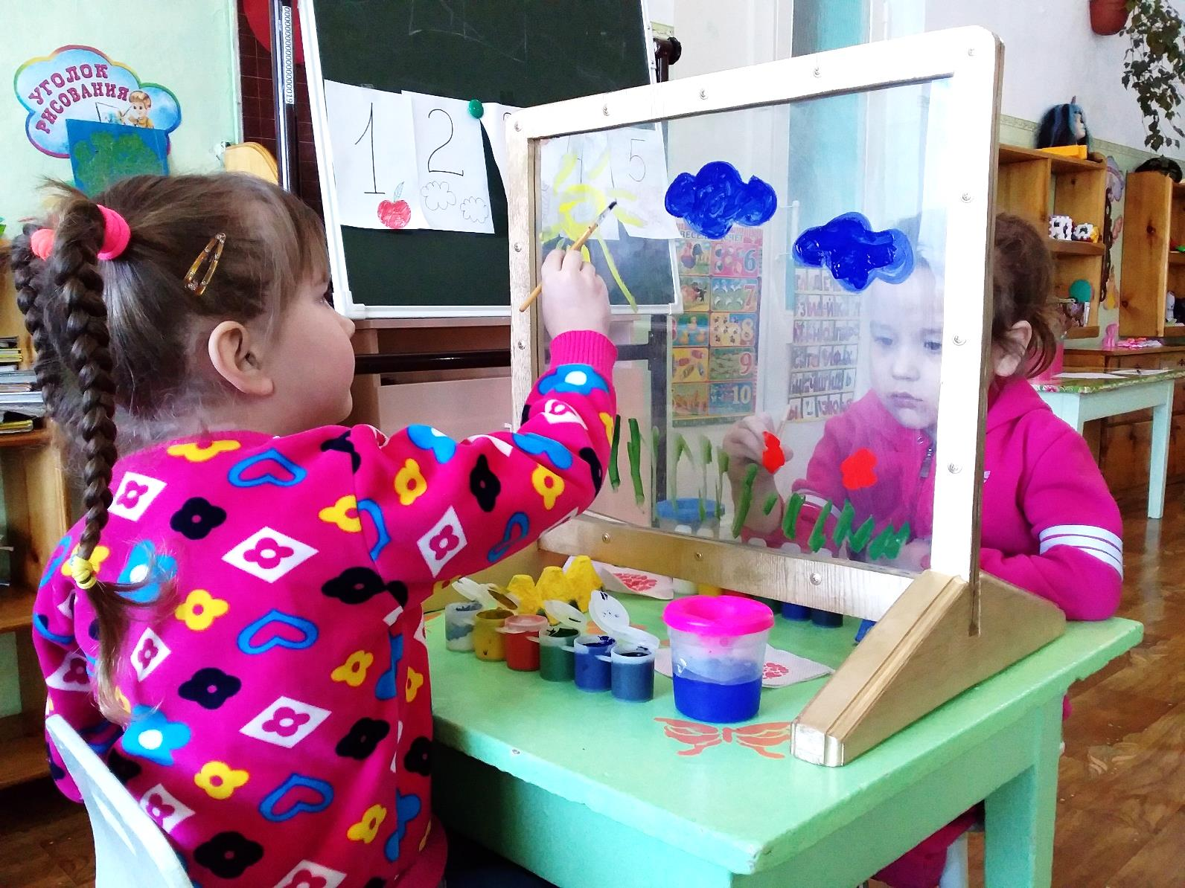
4.Рисуем по очереди

Slide 13
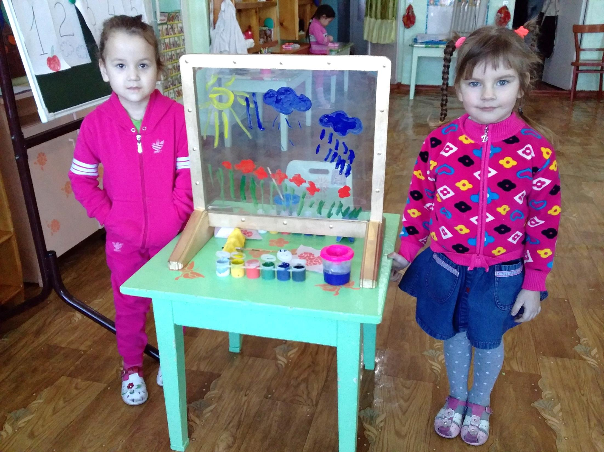

Slide 14
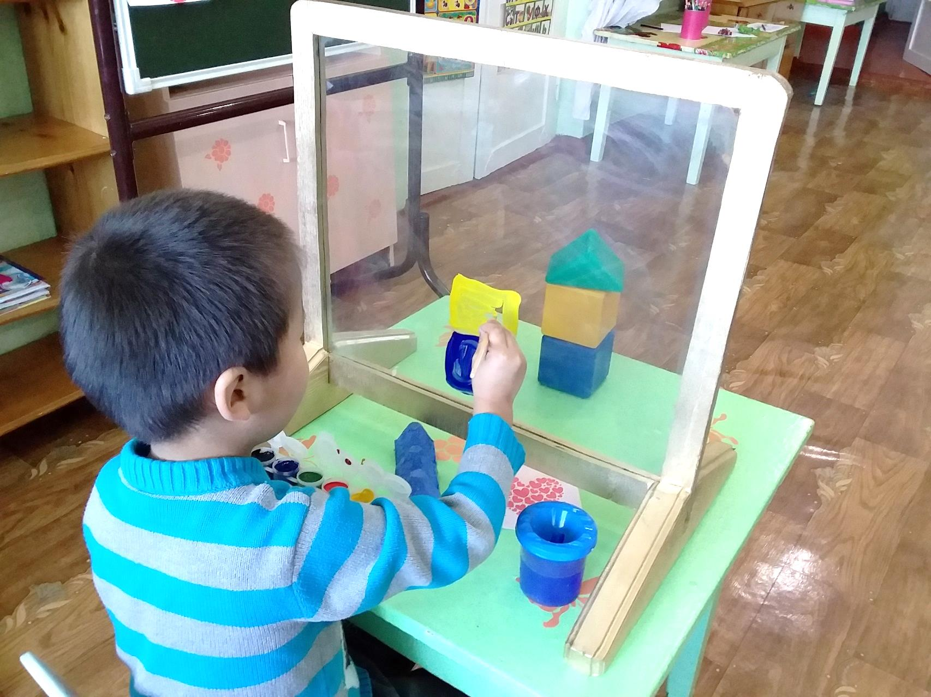
5.Рисуем с натуры

Slide 15
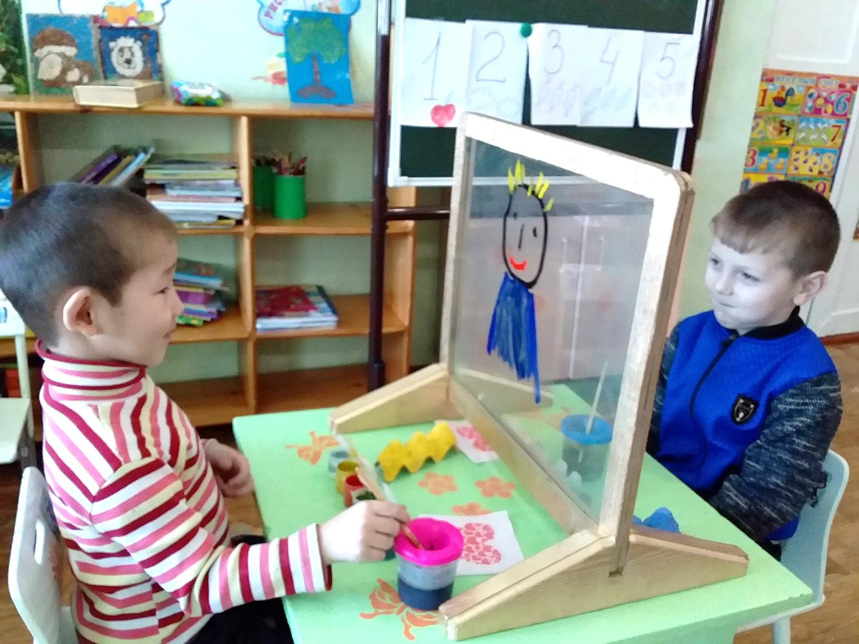
6.Рисунок портрет

Slide 16
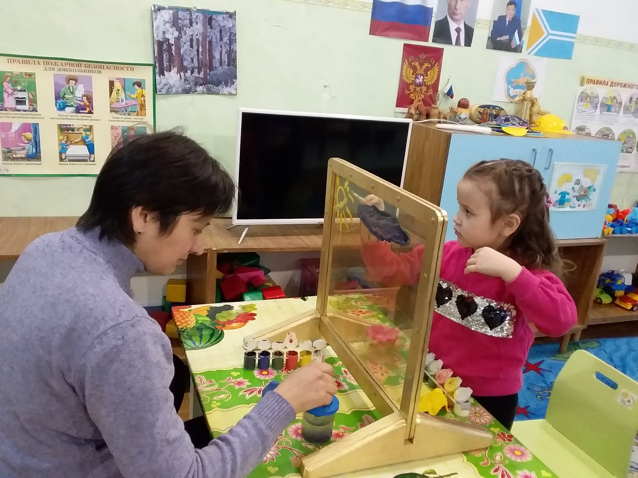
Мастер-класс родителям

Slide 17
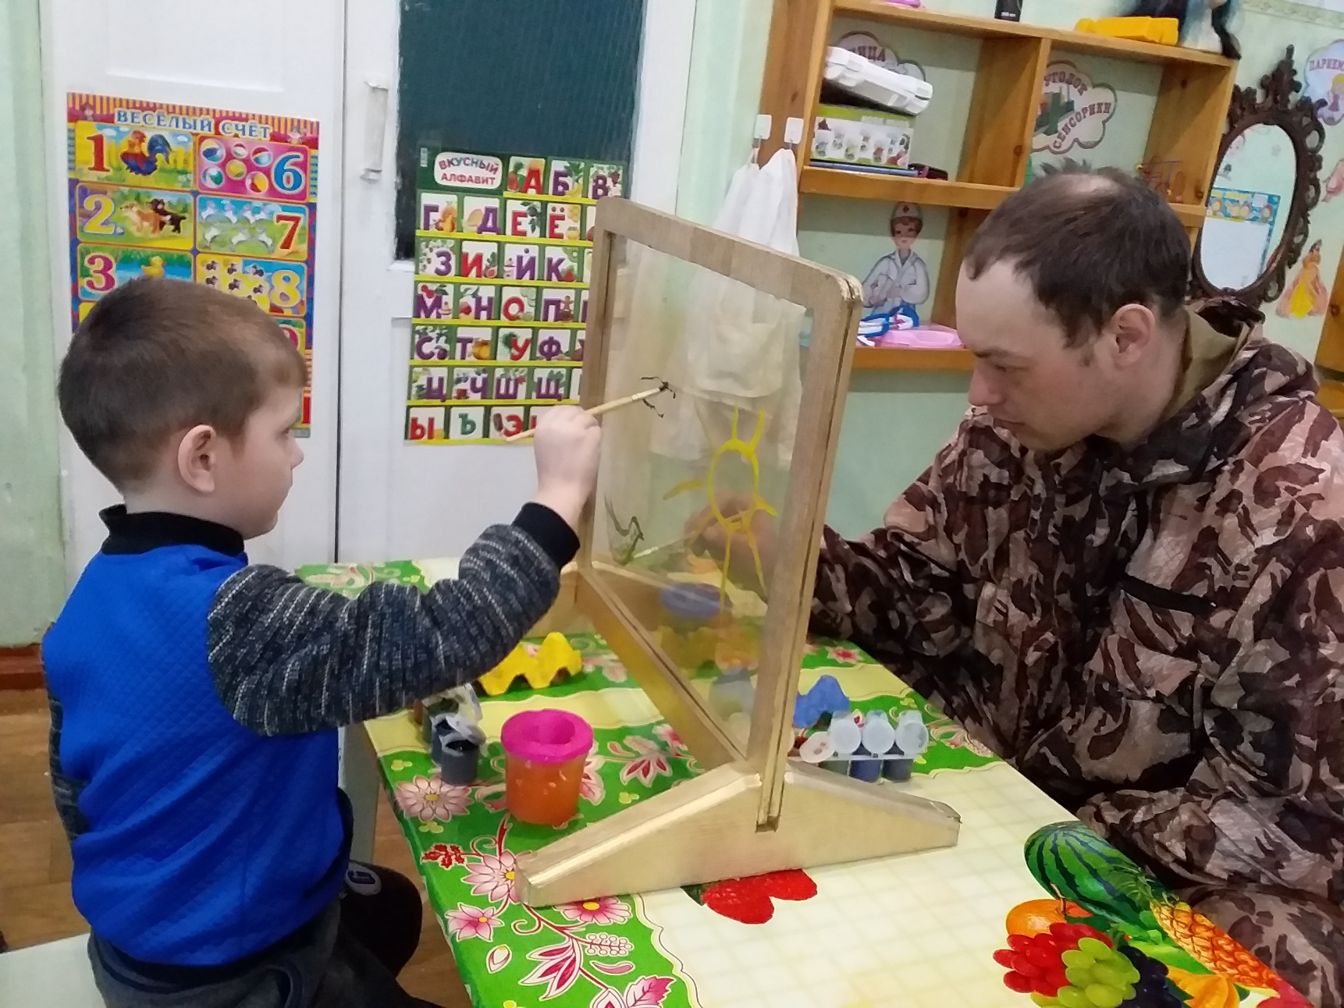

Slide 18
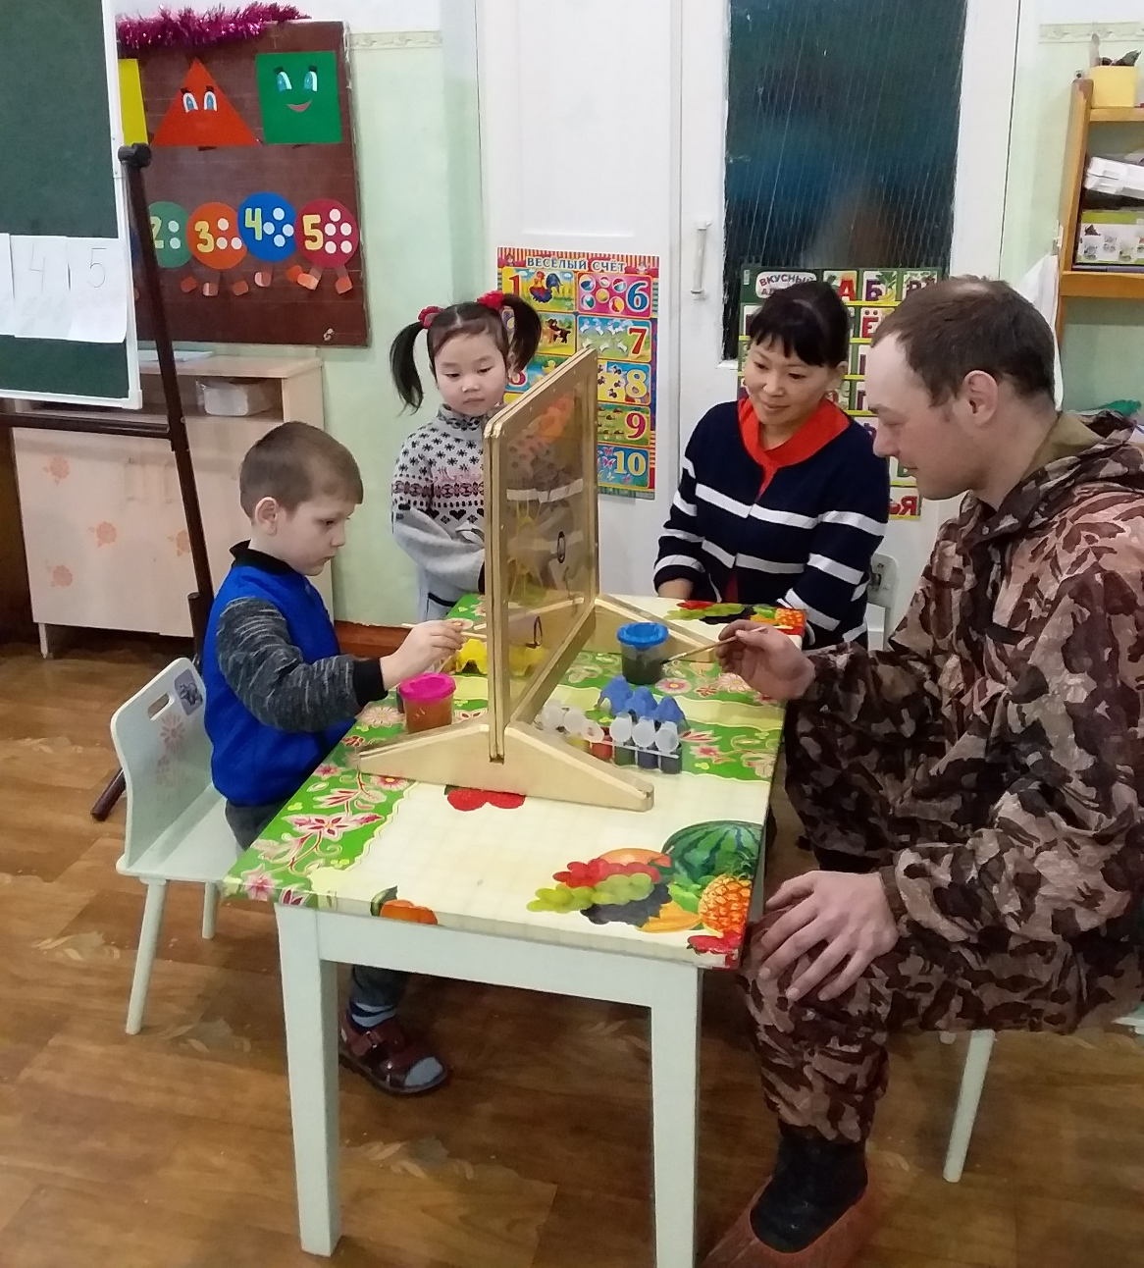

Slide 19
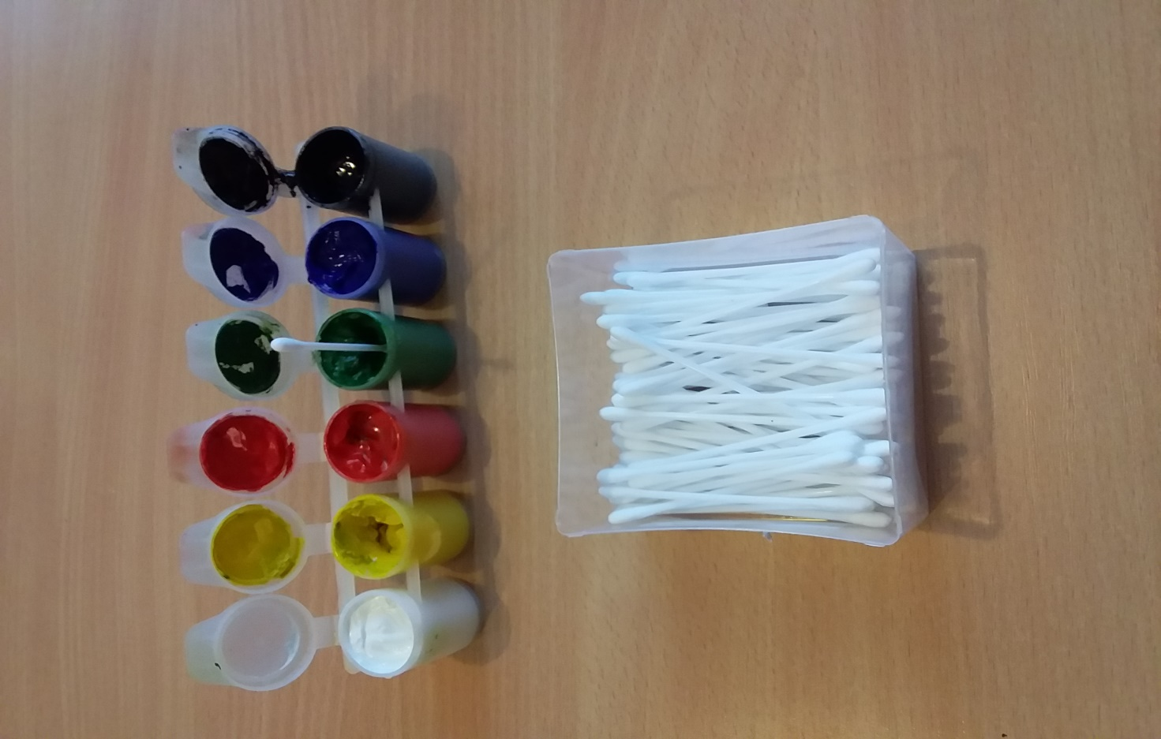
4.Точечный рисунок
Берется ватная палочка и окунается в густую краску. Затем нужно поставить ее перпендикулярно к стеклу и начать изображать рисунок точками.

Slide 20
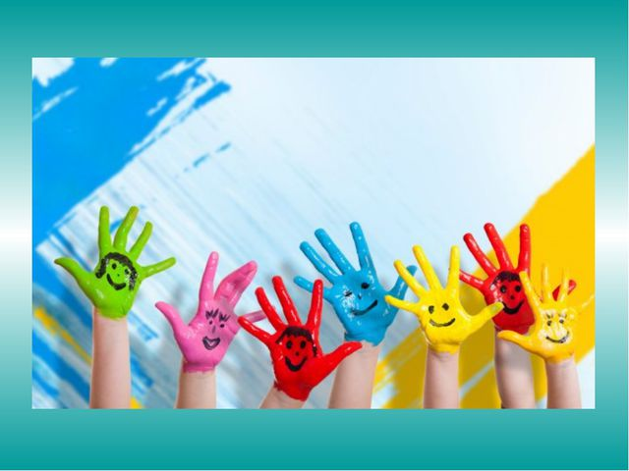
Спасибо за внимание!

